Slide 1
Introducción a la POO

Slide 2
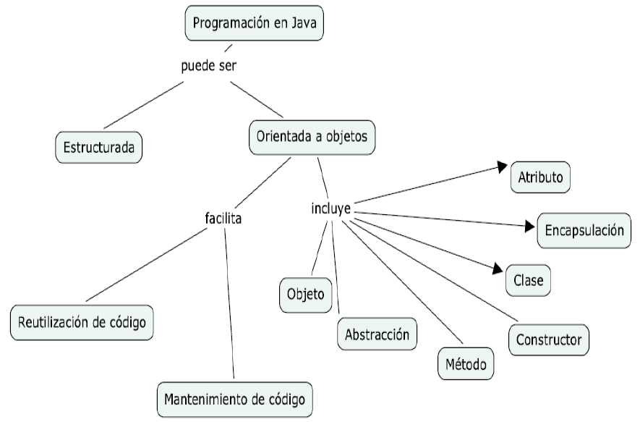
Tipos de Programación
Instructor: Cristian David Henao H.

Slide 3
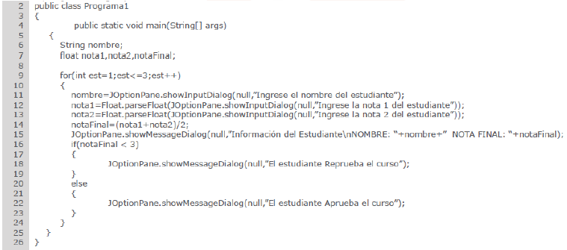
Programación Estructurada
Según Wikipedia La programación estructurada es un paradigma de programación orientado a mejorar la claridad, calidad y tiempo de desarrollo de un programa de computadora, utilizando únicamente subrutinas y tres estructuras: secuencia, selección (if y switch) e iteración (bucles for y while).
Instructor: Cristian David Henao H.

Slide 4
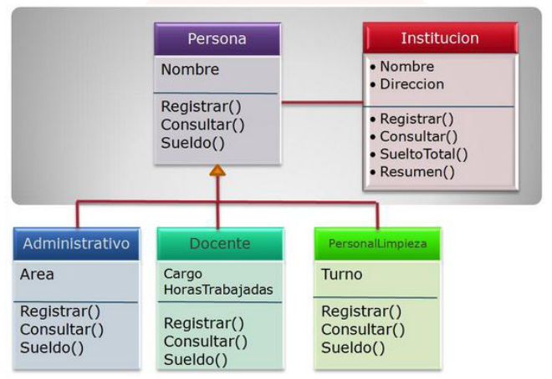
Programación Orientada a Objetos (POO)
La POO es un paradigma de programación que surgió a principios de los años 90 y hoy día es el más empleado en la industria de desarrollo de software. La palabra paradigma indica una forma diferente de pensar o hacer algo, por lo tanto, es necesario tener la mente abierta para realizar los programas aplicando este nuevo paradigma de programación.
Instructor: Cristian David Henao H.

Slide 5
¿Que son los Objetos?

Slide 6
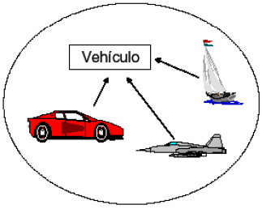
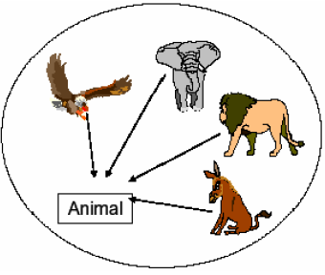
Programación Orientada a Objetos (POO)
Un objeto representa una entidad concreta o abstracta del mundo real.
Los objetos son variables de referencia, ya que el sistema asigna una referencia en memoria…
Los Objetos pueden representar algo concreto como una silla, un archivo. O pueden ser conceptuales como el espacio, cuenta bancaria etc.
Es un concepto, una abstracción o algo que dispone de unos limites bien definidos y tiene una significación para el sistema que pretende modelar.
Instructor: Cristian David Henao H.

Slide 7
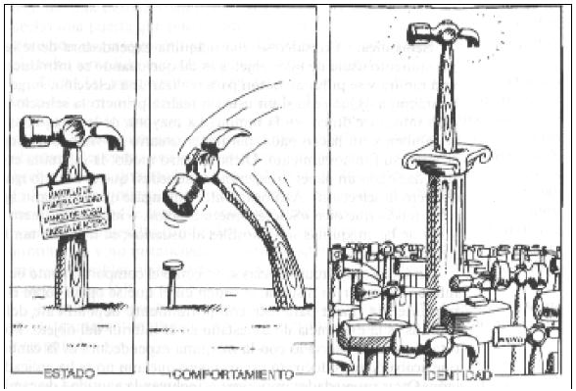
Programación Orientada a Objetos (POO)
Los objetos se componen de estado, comportamiento e identidad.
Instructor: Cristian David Henao H.

Slide 8
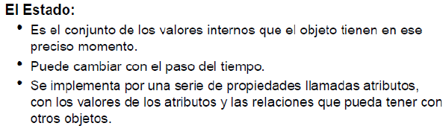

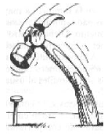
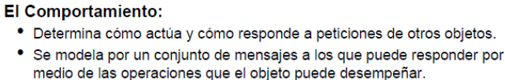

Programación Orientada a Objetos (POO)
Instructor: Cristian David Henao H.

Slide 9
¿Qué son las Clases?

Slide 10
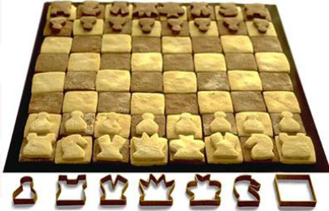
Clases
Para la creación de Objetos se incluye el concepto de clases, entendiendo un Objeto como la instancia de una clase…
Las clases son uno de los principales componentes de un lenguaje de programación, pues en ellas ocurren todos los procesos lógicos requeridos para un sistema, en si podemos definirlas como estructuras que representan objetos del mundo real,
tomando como objetos a personas, lugares o cosas en general. las clases poseen propiedades, comportamientos y relaciones con otras clases del sistema.
Instructor: Cristian David Henao H.

Slide 11
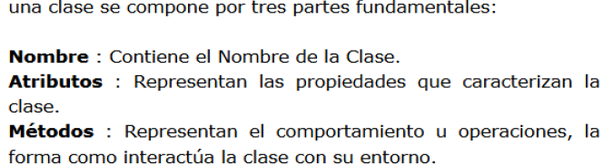
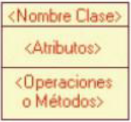
Estructura de Clases
Instructor: Cristian David Henao H.

Slide 12
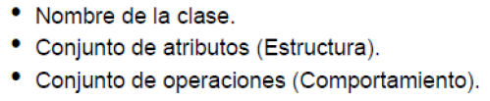
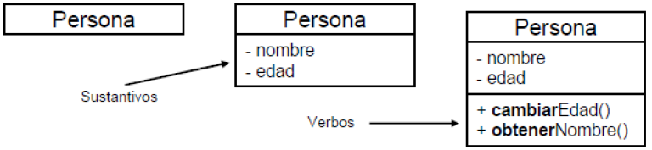
Ejemplo de Clases
Instructor: Cristian David Henao H.

Slide 13
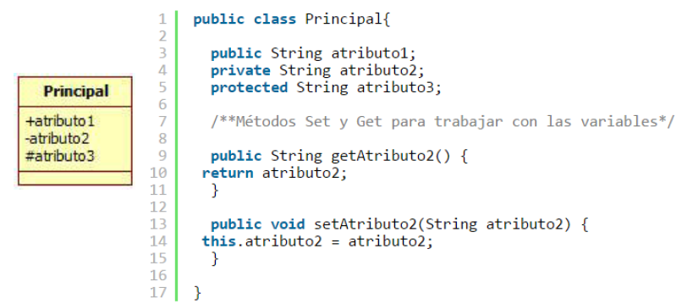
Ejemplo de Clases
Instructor: Cristian David Henao H.

Slide 14
Clases y Objetos

Slide 15
Clases y Objetos
En la imagen, los moldes representan las clases, mientras que las galletas obtenidas de estos moldes representan los objetos instancias de estas clases, por ejemplo atributos del objeto galleta podría ser sabor, color, tamaño etc......
Instructor: Cristian David Henao H.

Slide 16

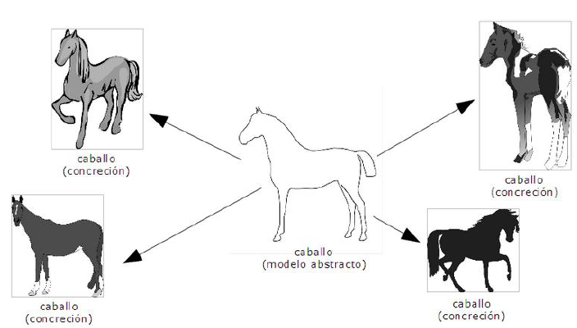
Clases y Objetos
Instructor: Cristian David Henao H.

Slide 17
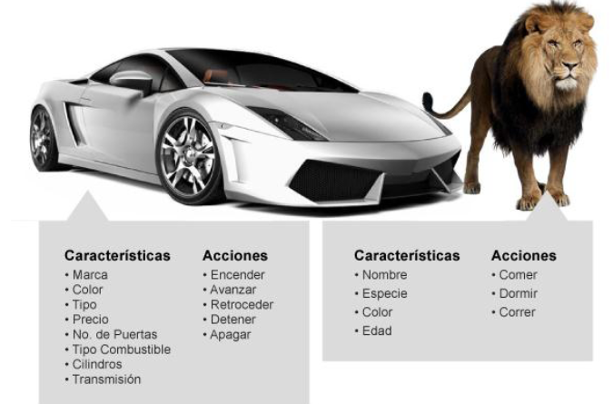
Clases y Objetos
Instructor: Cristian David Henao H.

Slide 18
Creación de Objetos

Slide 19
Creando Objetos
Un objeto en java se representa creando una instancia de la clase por medio de la palabra new al hacer eso creamos el objeto de la clase y podemos hacer uso de los métodos o atributos de esta (dependiendo de la visibilidad de los mismos ) por medio de un punto (.)
Se pueden crear la cantidad de objetos de la clase que se requieran, cada instancia representa un Objeto diferente.
Ej:
NombreClase nombreObjeto1 = new NombreClase();
NombreClase nombreObjeto2 = new NombreClase();
NombreClase nombreObjeto3 = new NombreClase();
NombreClase nombreObjeto4 = new NombreClase();
Instructor: Cristian David Henao H.

Slide 20
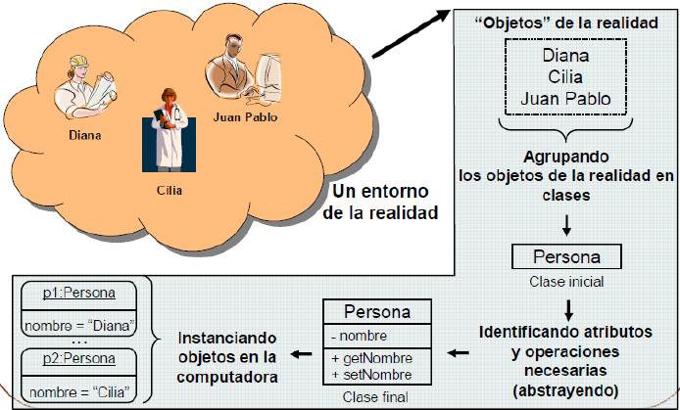
Creando Objetos
Instructor: Cristian David Henao H.

Slide 21
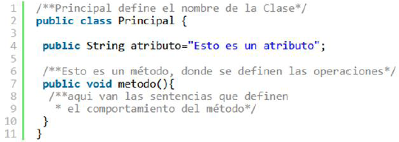
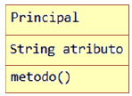


Creando Objetos
Instructor: Cristian David Henao H.

Slide 22
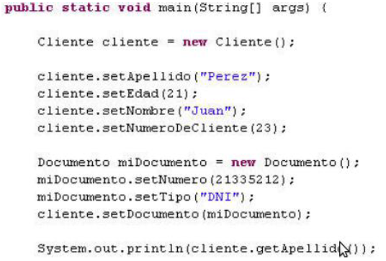
Creando Objetos
Instructor: Cristian David Henao H.

Slide 23
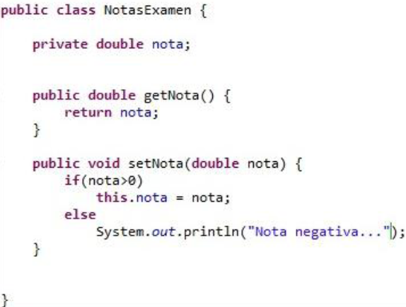
Creando Objetos
Clase
Atributo
Métodos
Instructor: Cristian David Henao H.

Slide 24
Fuentes
Introducción a la Programación en Java2 1.5 (Java2 5.0), Universidad del Quindío, Facultad de Ingeniería, Ingeniería de Sistemas y Computación, Ing Julian Esteban Gutierrez
Fundamentos de programación. Problemas resueltos de programación en lenguaje Java. José María Pérez Menor, Jesús Carretero Pérez, Félix García Carballeira, and José Manuel Pérez Lobato. Madrid: Paraninfo, 2003. p[1]-22
Introducción a la programación orientada a objetos y al lenguaje JAVA, curso sena virtual.
Instructor: Cristian David Henao H.

